Slide 1

基于Neural ODE的复杂动力学学习
申晓达 郑盼盼 龙裕坤

Slide 2
OUTLINE
时间序列的动力学学习
标准化流
信息压缩
实际应用

Slide 3
PART I 时间序列的动力学学习
申晓达

Slide 4
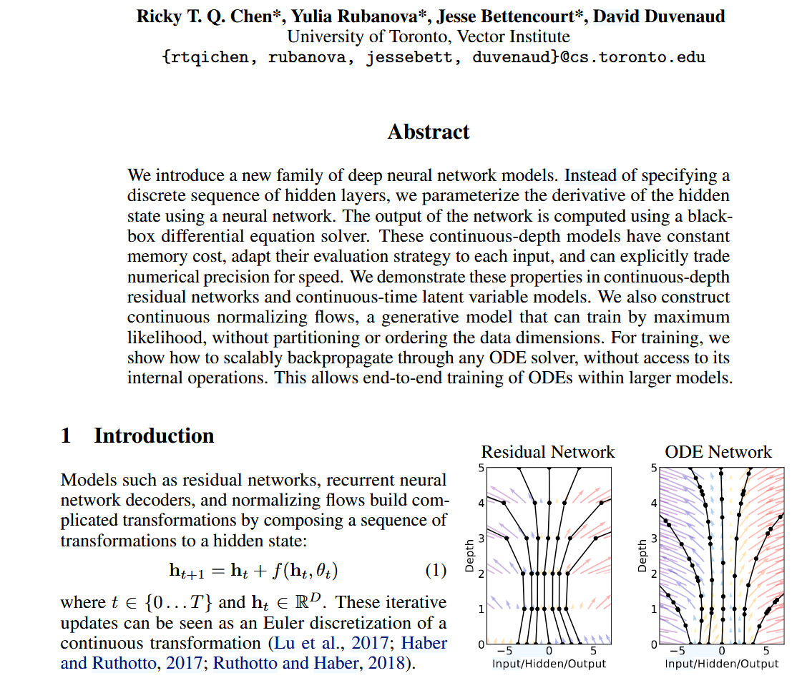
Neural Ordinary Differential Equations
如何利用微分方程求解的方法来训练深度神经网络
嫁接深度学习与微分方程、自动控制等问题的桥梁
可学习的动力系统模型（我们最关心的问题）
[1806.07366] Neural Ordinary Differential Equations (arxiv.org)

Slide 5
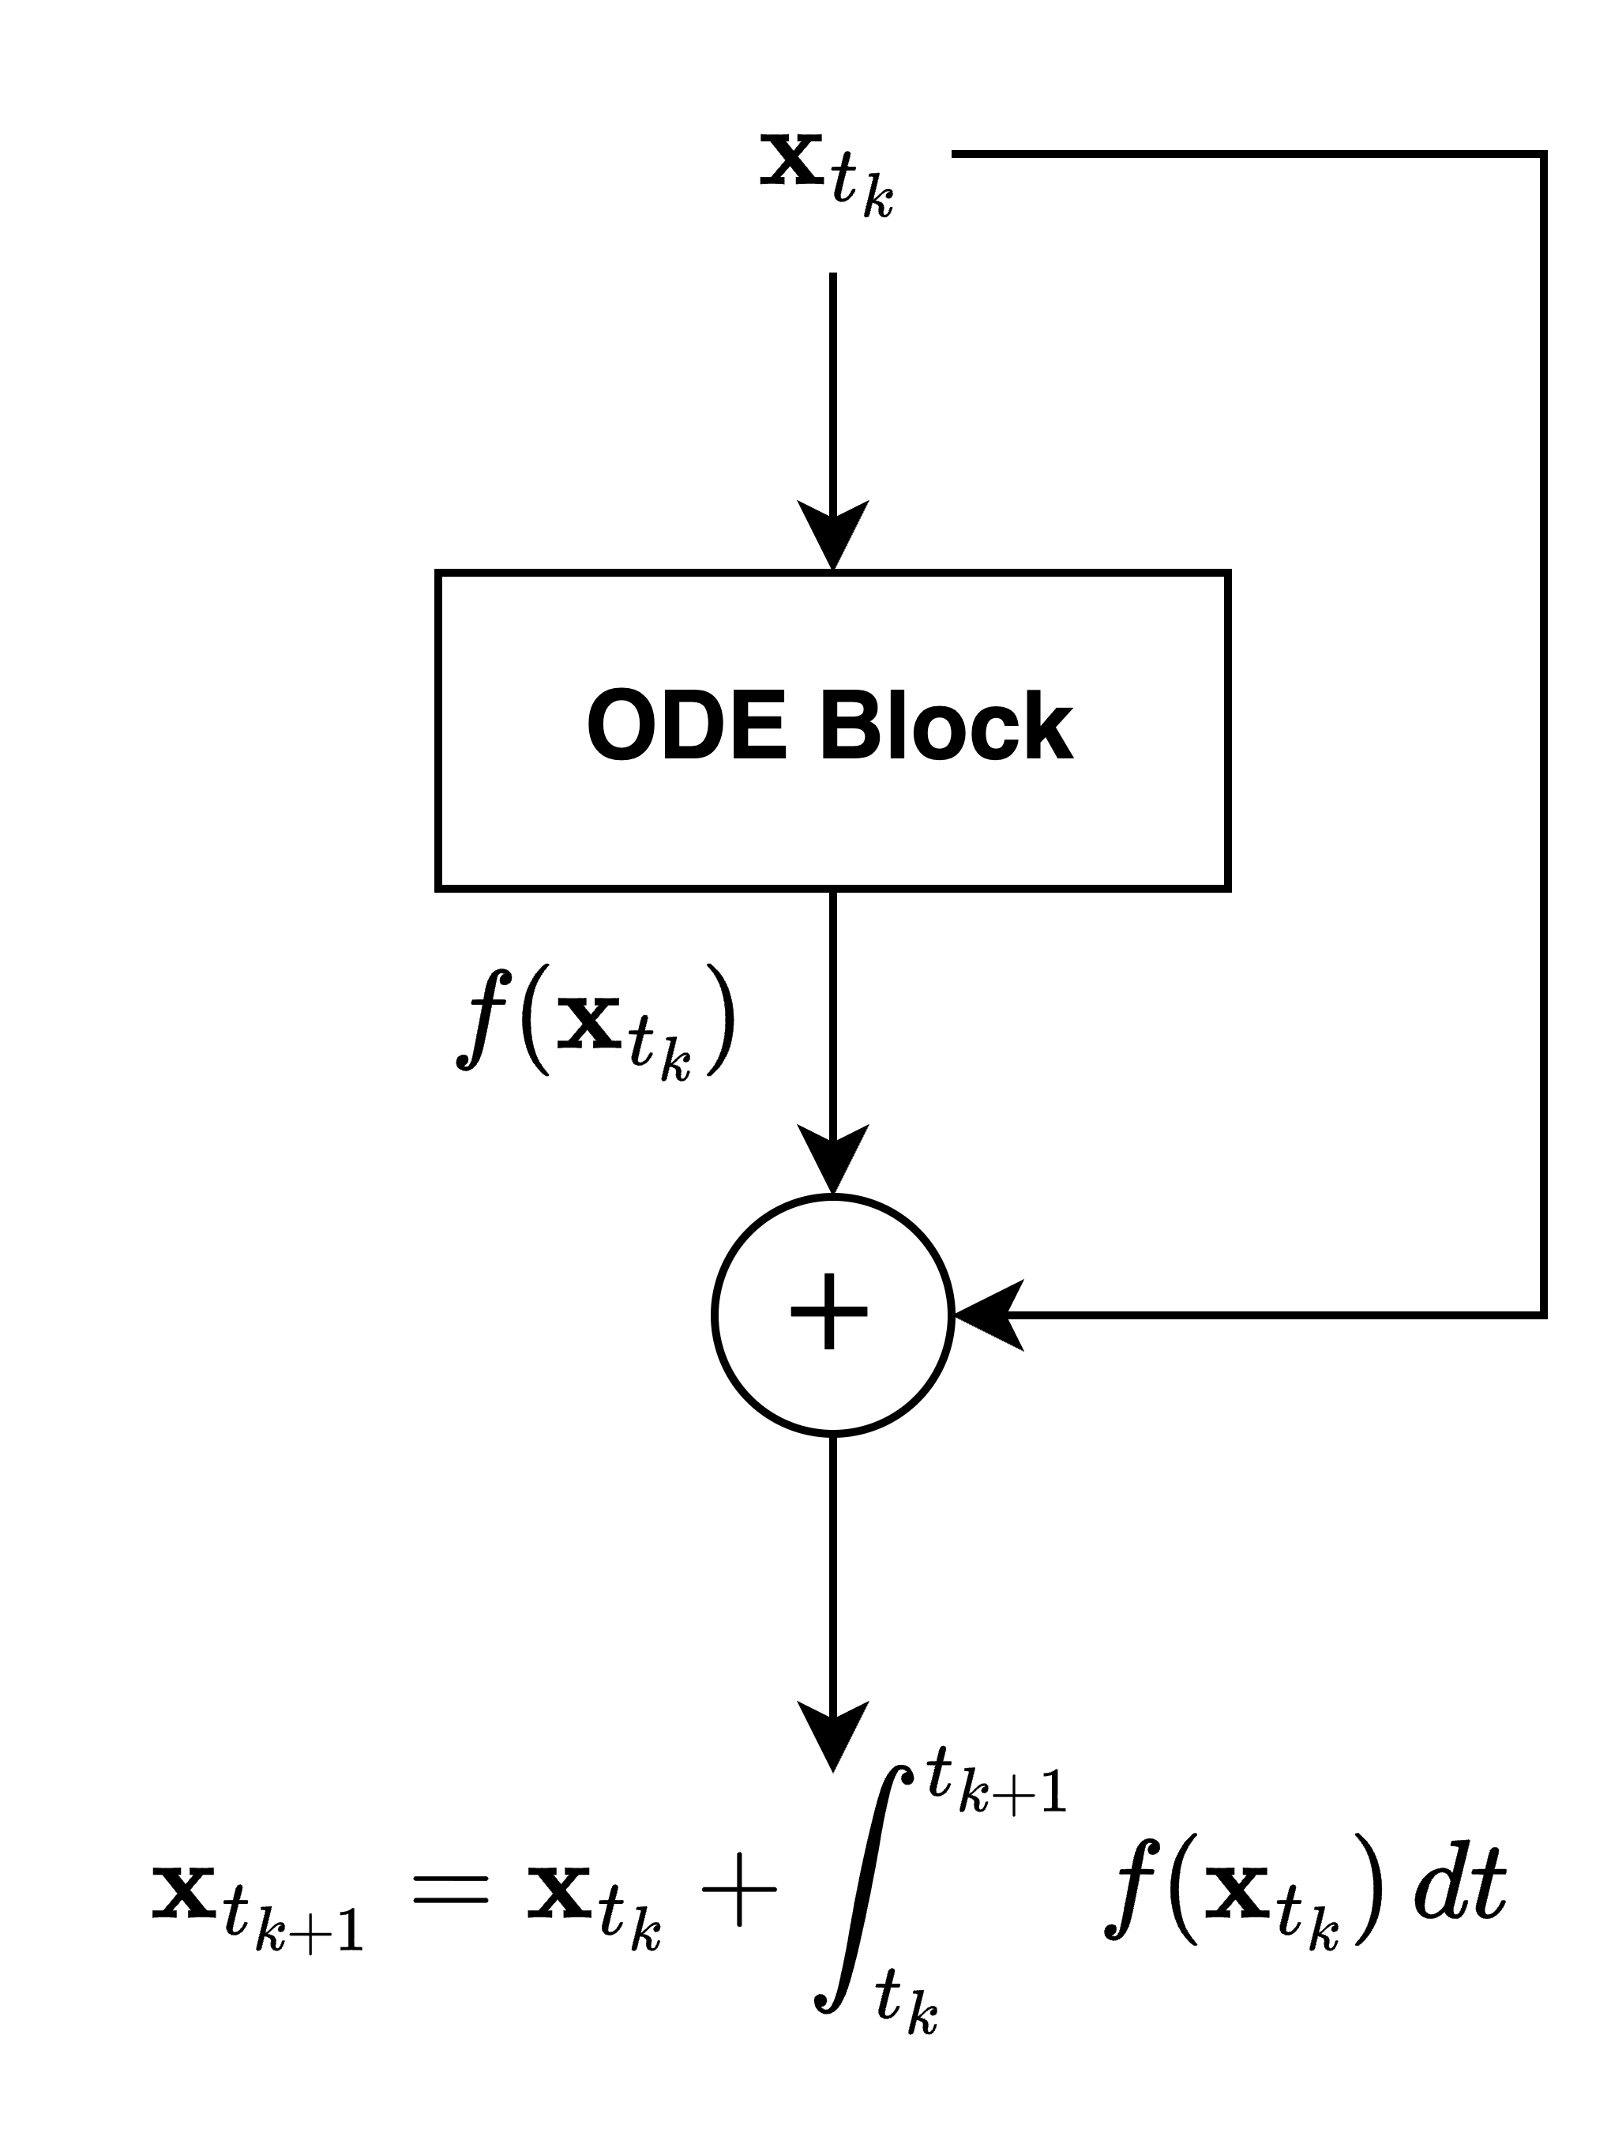
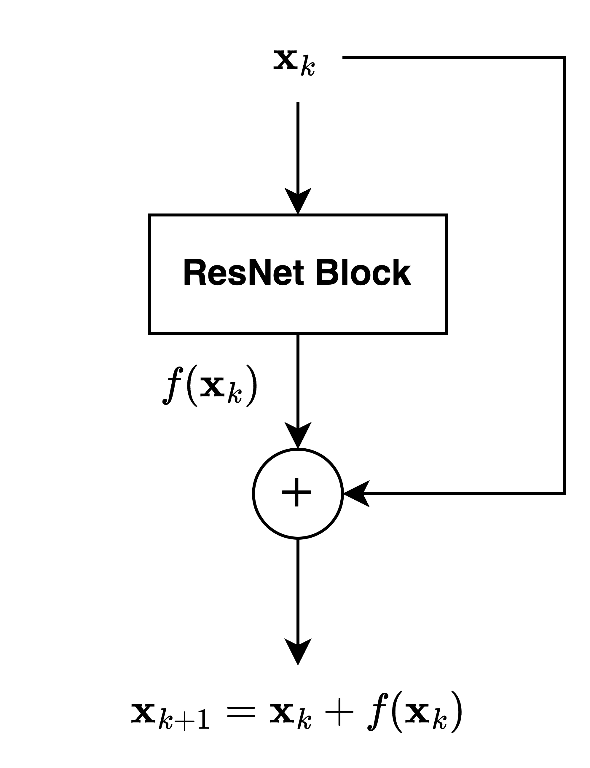
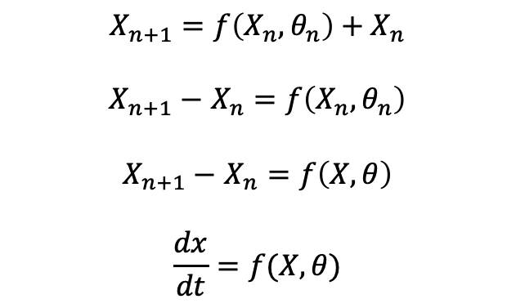
RES-net 和 neural ODE 的区别
$$X_{n+1}=f\left(X_{n},θ_{n}\right)+X_{n}$$
$X_{n+1}−$ $X_{n}$ $=f\left(X_{n},θ_{n}\right)$
$X_{n+1}−$ $X_{n}=f\left(X,θ\right)$
$$\frac{dx}{dt}=f(X,θ)$$

Slide 6
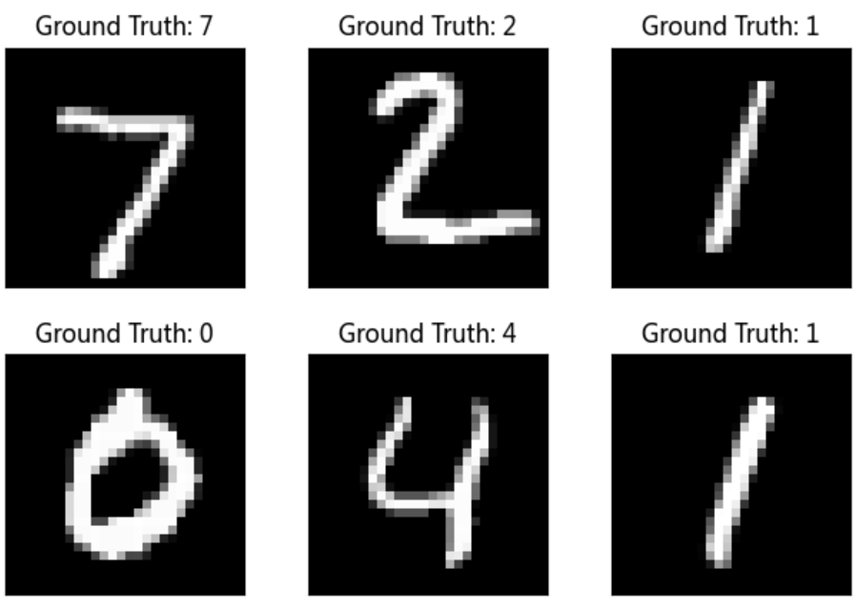
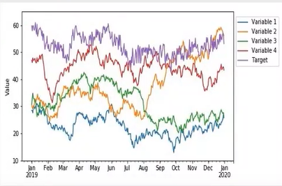
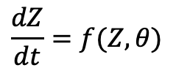
输入与输出
有监督学习
无监督学习
Neural ODE
$$\frac{dZ}{dt}=f(Z,θ)$$

Slide 7
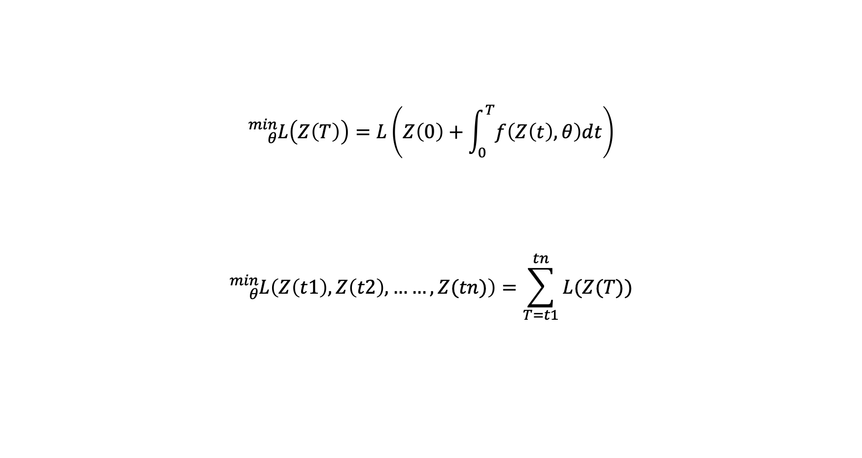
两类问题
$${}_{θ}^{min}{L\left(Z\left(T\right)\right)=L\left(Z\left(0\right)+\int_{0}^{T}{f\left(Z\left(t\right),θ\right)dt}\right)}$$
$${}_{θ}^{min}{L\left(Z\left(t1\right),Z\left(t2\right),……,Z(tn)\right)=\sum_{T=t1}^{tn}{L(Z(T))}}$$
梯度反传：传统的方法，pytorch 即可编写
伴随方程（adjoint）：极大的减少了开销

Slide 8
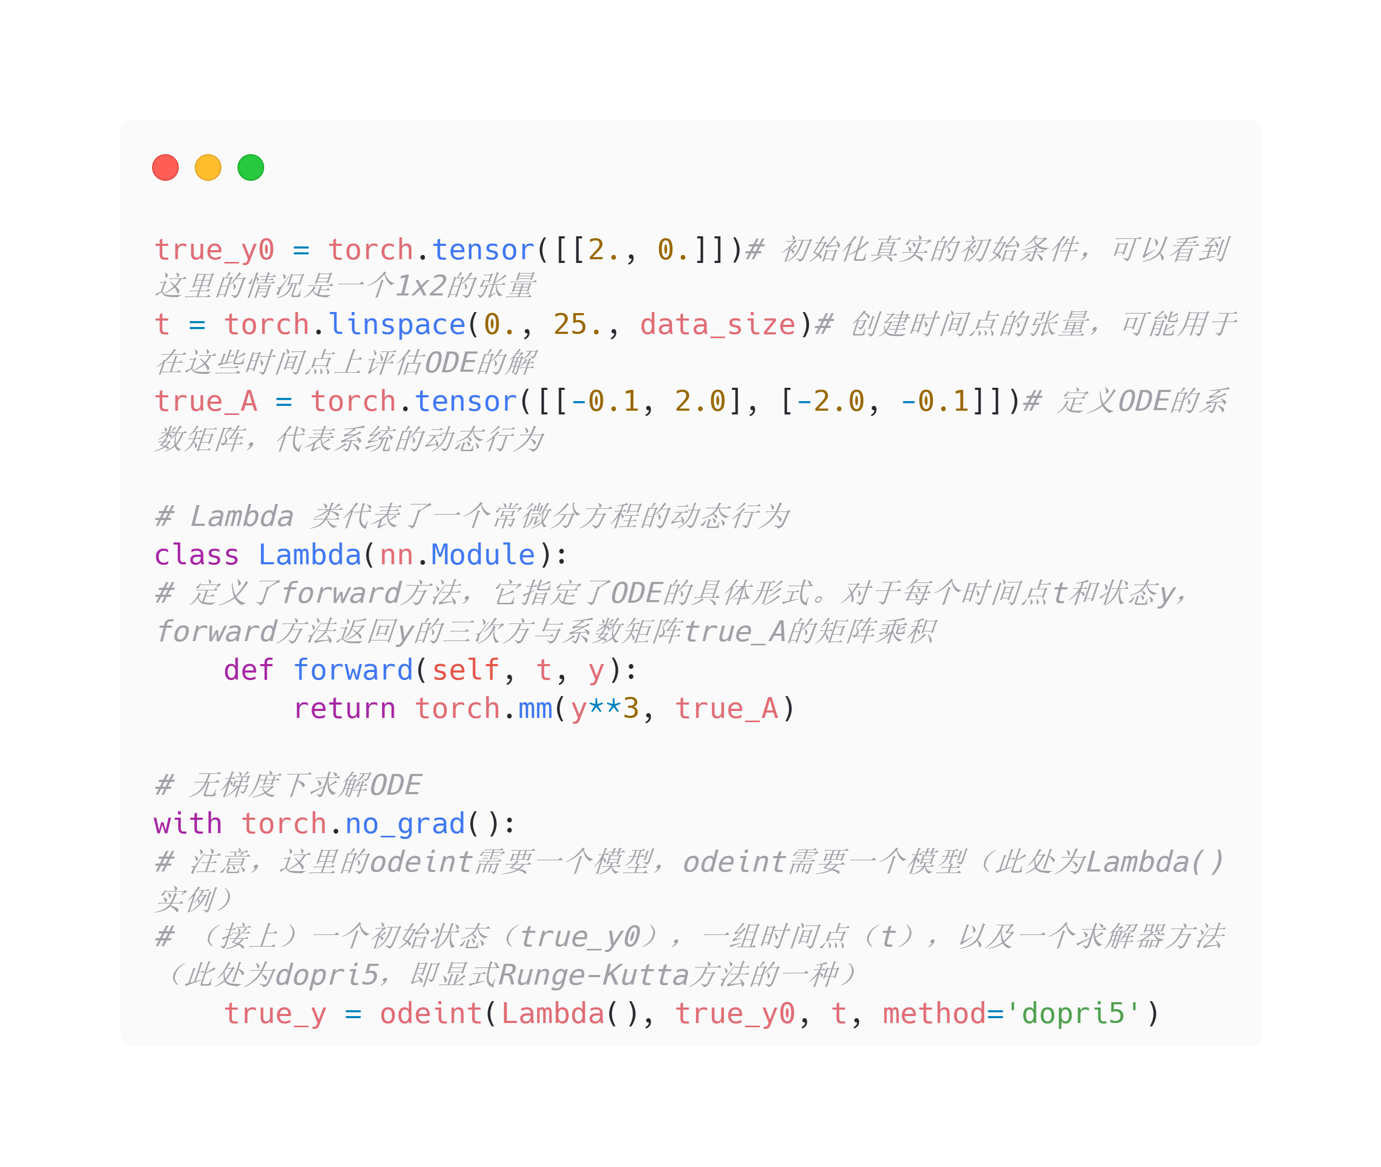

Slide 9
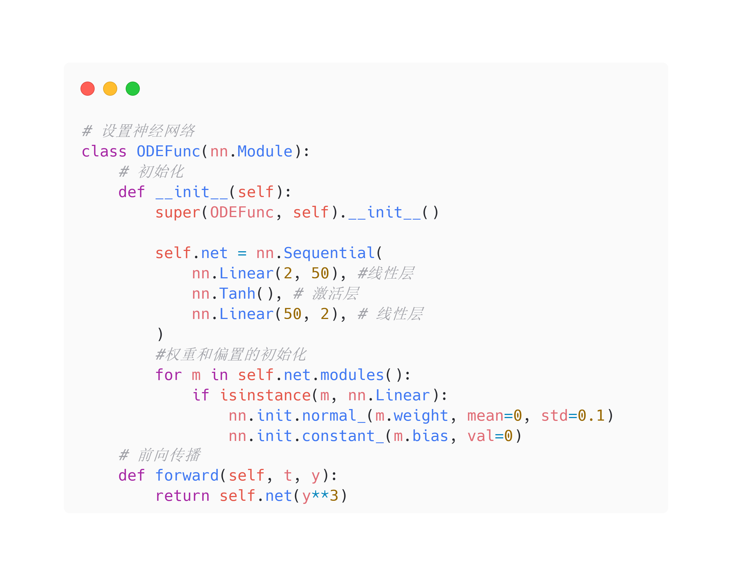

Slide 10
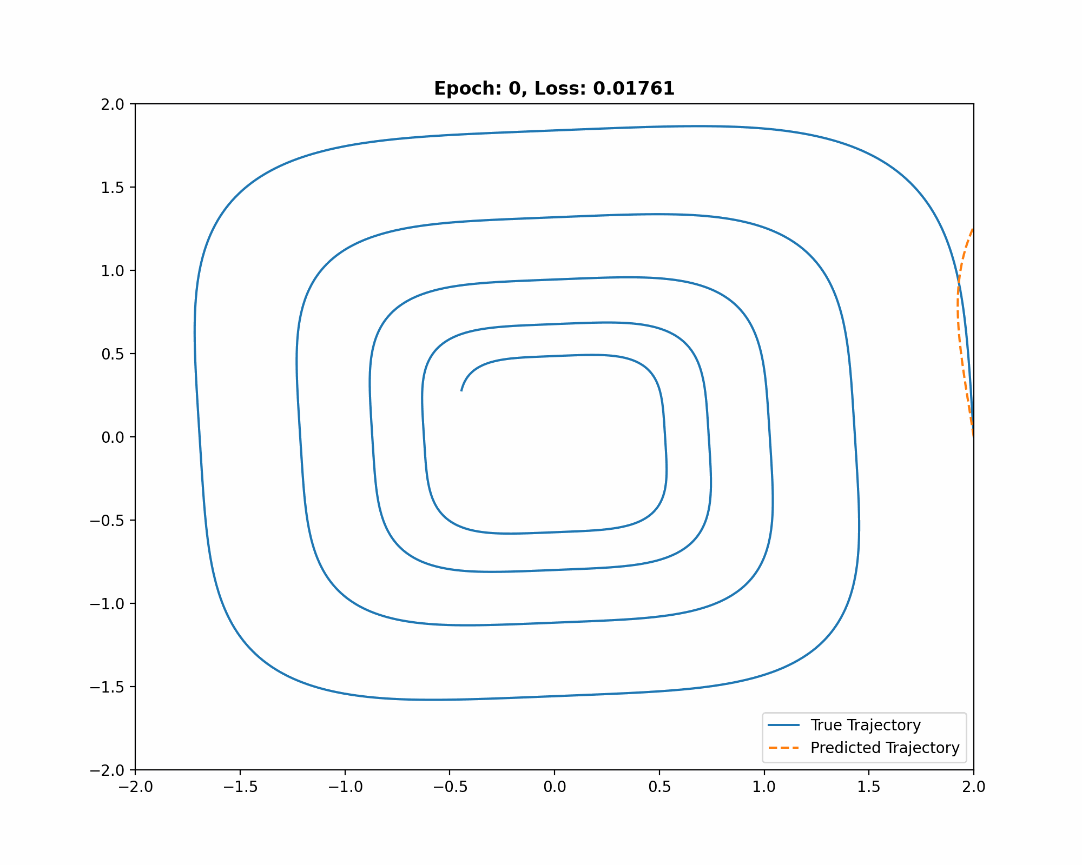
结果

Slide 11
PART II 标准化流
郑盼盼

Slide 12
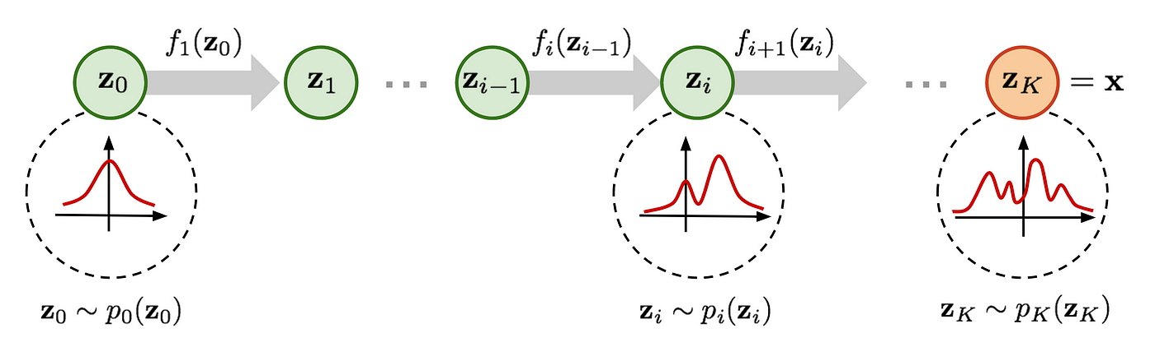
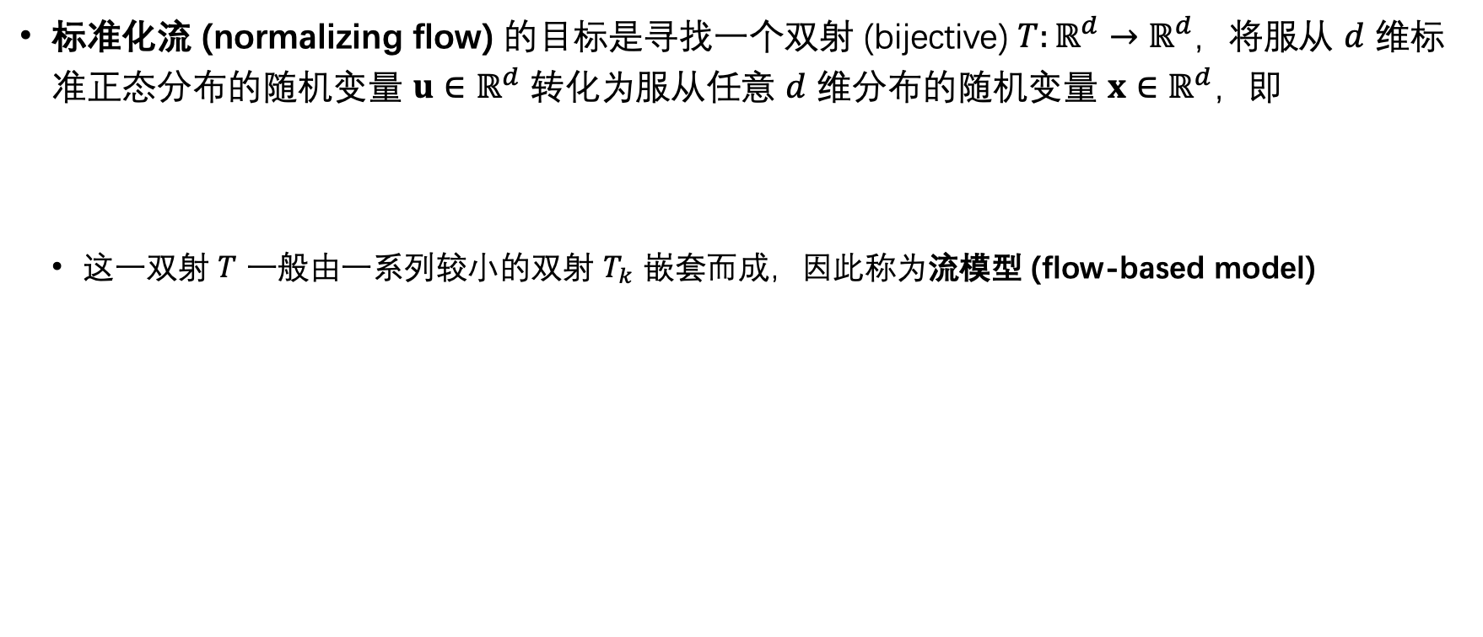
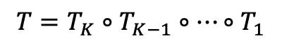
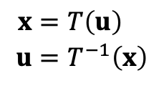
PART II 标准化流 基础概念
标准化流 (normalizing flow) 的目标是寻找一个双射 (bijective) $T:ℝ^{d}→ℝ^{d}$，将服从 $d$ 维标准正态分布的随机变量 $u∈ℝ^{d}$ 转化为服从任意 $d$ 维分布的随机变量 $x∈ℝ^{d}$，即
这一双射 $T$ 一般由一系列较小的双射 $T_{k}$ 嵌套而成，因此称为流模型 (flow-based model)
$$\begin{aligned}x&=T\left(u\right) \\ u&=T^{−1}\left(x\right)\end{aligned}$$
$$T=T_{K}∘T_{K−1}∘⋯∘T_{1}$$
Papamakarios, G., Nalisnick, E., Rezende, D. J., Mohamed, S., & Lakshminarayanan, B. (2021). Normalizing flows for probabilistic modeling and inference. Journal of Machine Learning Research, 22(57), 1-64.

Slide 13
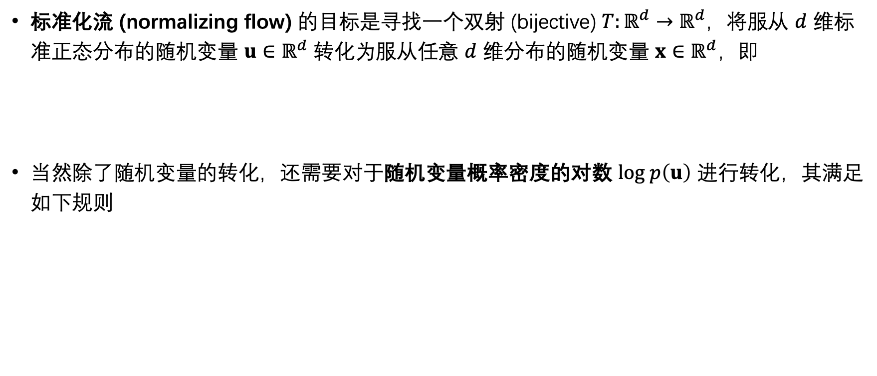
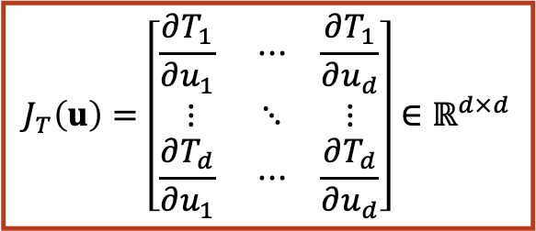
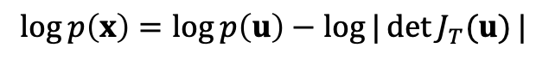
PART II 标准化流 基础概念
标准化流 (normalizing flow) 的目标是寻找一个双射 (bijective) $T:ℝ^{d}→ℝ^{d}$，将服从 $d$ 维标准正态分布的随机变量 $u∈ℝ^{d}$ 转化为服从任意 $d$ 维分布的随机变量 $x∈ℝ^{d}$，即
当然除了随机变量的转化，还需要对于随机变量概率密度的对数 $log p\left(u\right)$ 进行转化，其满足如下规则
$$\begin{aligned}x&=T\left(u\right) \\ u&=T^{−1}\left(x\right)\end{aligned}$$
$$\log{p\left(x\right)}=\log{p\left(u\right)}−\log{|\det{J_{T}(u)}|}$$
$$J_{T}\left(u\right)=\left[\begin{matrix}\frac{∂T_{1}}{∂u_{1}} & ⋯ & \frac{∂T_{1}}{∂u_{d}} \\ ⋮ & ⋱ & ⋮ \\ \frac{∂T_{d}}{∂u_{1}} & ⋯ & \frac{∂T_{d}}{∂u_{d}}\end{matrix}\right]∈ℝ^{d×d}$$
Papamakarios, G., Nalisnick, E., Rezende, D. J., Mohamed, S., & Lakshminarayanan, B. (2021). Normalizing flows for probabilistic modeling and inference. Journal of Machine Learning Research, 22(57), 1-64.

Slide 14
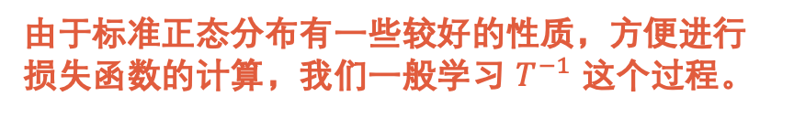
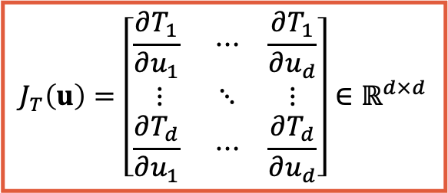
PART II 标准化流 基础概念
标准化流 (normalizing flow) 的目标是寻找一个双射 (bijective) $T:ℝ^{d}→ℝ^{d}$，将服从 $d$ 维标准正态分布的随机变量 $u∈ℝ^{d}$ 转化为服从任意 $d$ 维分布的随机变量 $x∈ℝ^{d}$，即
当然除了随机变量的转化，还需要对于随机变量概率密度的对数 $log p\left(u\right)$ 进行转化，其满足如下规则
$$\begin{aligned}x&=T\left(u\right) \\ u&=T^{−1}\left(x\right)\end{aligned}$$
$$\log{p\left(x\right)}=\log{p\left(u\right)}−\log{|\det{J_{T}(u)}|}$$
$$J_{T}\left(u\right)=\left[\begin{matrix}\frac{∂T_{1}}{∂u_{1}} & ⋯ & \frac{∂T_{1}}{∂u_{d}} \\ ⋮ & ⋱ & ⋮ \\ \frac{∂T_{d}}{∂u_{1}} & ⋯ & \frac{∂T_{d}}{∂u_{d}}\end{matrix}\right]∈ℝ^{d×d}$$
由于标准正态分布有一些较好的性质，方便进行损失函数的计算，我们一般学习 $T^{−1}$ 这个过程。
Papamakarios, G., Nalisnick, E., Rezende, D. J., Mohamed, S., & Lakshminarayanan, B. (2021). Normalizing flows for probabilistic modeling and inference. Journal of Machine Learning Research, 22(57), 1-64.

Slide 15
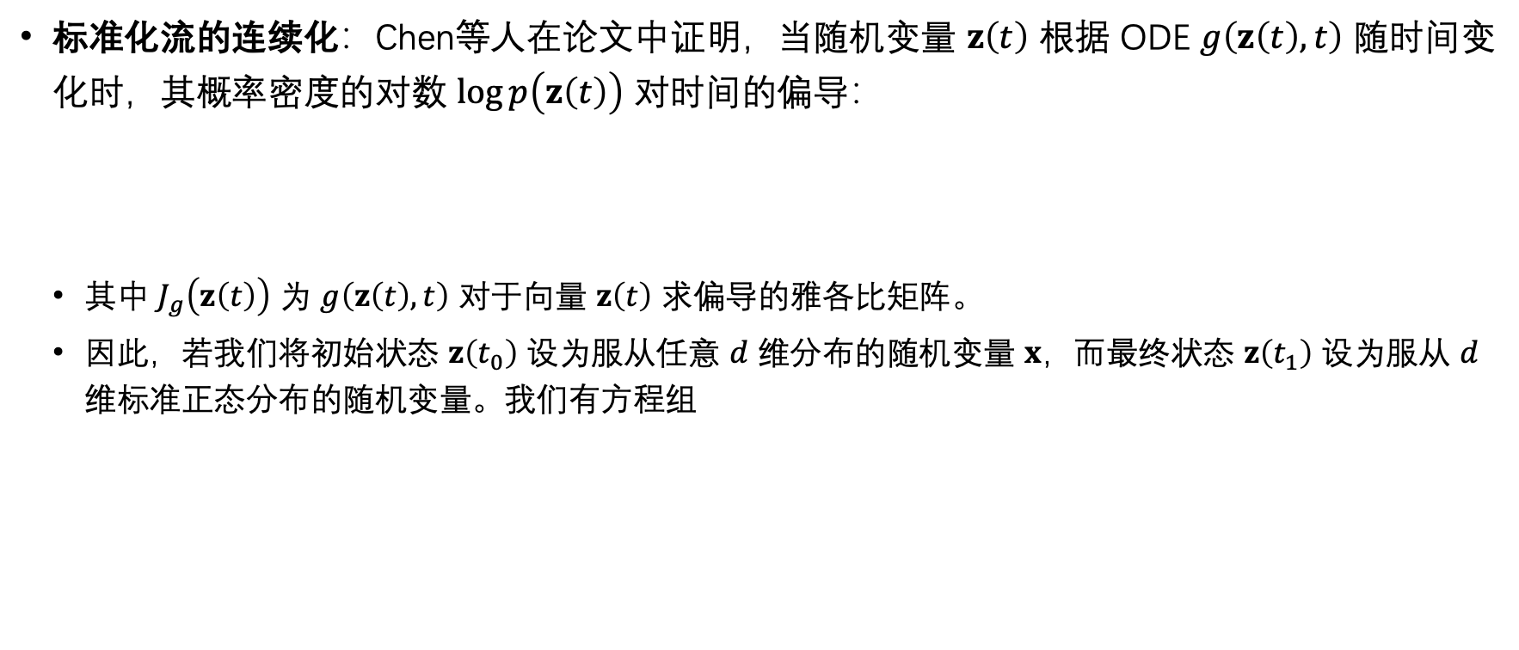
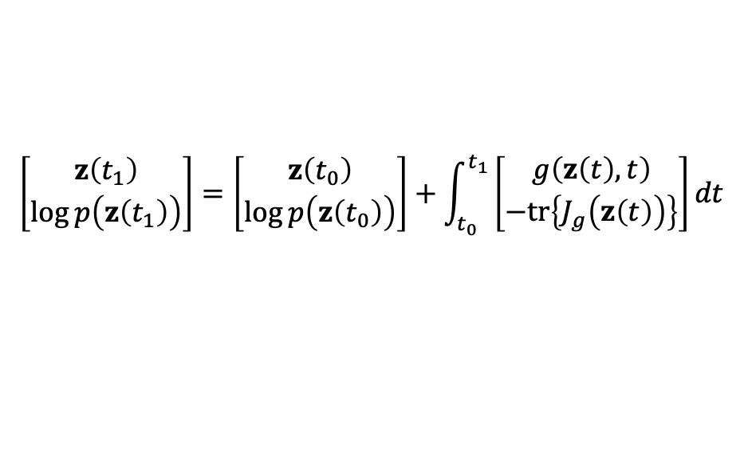
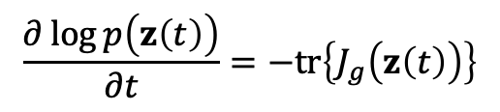
PART II 标准化流 标准化流的连续化
标准化流的连续化：Chen等人在论文中证明，当随机变量 $z\left(t\right)$ 根据 ODE $g\left(z\left(t\right), t\right)$ 随时间变化时，其概率密度的对数 $\log{p\left(z\left(t\right)\right)}$ 对时间的偏导：
其中 $J_{g}\left(z\left(t\right)\right)$ 为 $g\left(z\left(t\right),t\right)$ 对于向量 $z\left(t\right)$ 求偏导的雅各比矩阵。
因此，若我们将初始状态 $z\left(t_{0}\right)$ 设为服从任意 $d$ 维分布的随机变量 $x$，而最终状态 $z\left(t_{1}\right)$ 设为服从 $d$ 维标准正态分布的随机变量。我们有方程组
$$\frac{∂\log{p\left(z\left(t\right)\right)}}{∂t}=−tr\left\{J_{g}\left(z\left(t\right)\right)\right\}$$
$$\left[\begin{matrix}z\left(t_{1}\right) \\ \log{p\left(z\left(t_{1}\right)\right)}\end{matrix}\right]=\left[\begin{matrix}z\left(t_{0}\right) \\ \log{p\left(z\left(t_{0}\right)\right)}\end{matrix}\right]+\int_{t_{0}}^{t_{1}}{\left[\begin{matrix}g\left(z\left(t\right),t\right) \\ −tr\left\{J_{g}\left(z\left(t\right)\right)\right\}\end{matrix}\right]dt}$$
Chen, R. T., Rubanova, Y., Bettencourt, J., & Duvenaud, D. K. (2018). Neural ordinary differential equations. Advances in neural information processing systems, 31.

Slide 16

PART II 标准化流 标准化流的连续化
标准化流的连续化：Chen等人在论文中证明，当随机变量 $z\left(t\right)$ 根据 ODE $g\left(z\left(t\right), t\right)$ 随时间变化时，其概率密度的对数 $\log{p\left(z\left(t\right)\right)}$ 对时间的偏导：
其中 $J_{g}\left(z\left(t\right)\right)$ 为 $g\left(z\left(t\right),t\right)$ 对于向量 $z\left(t\right)$ 求偏导的雅各比矩阵。
因此，若我们将初始状态 $z\left(t_{0}\right)$ 设为服从任意 $d$ 维分布的随机变量 $x$，而最终状态 $z\left(t_{1}\right)$ 设为服从 $d$ 维标准正态分布的随机变量。我们有方程组
$$\frac{∂\log{p\left(z\left(t\right)\right)}}{∂t}=−tr\left\{J_{g}\left(z\left(t\right)\right)\right\}$$
$$\left[\begin{matrix}z\left(t_{1}\right) \\ \log{p\left(z\left(t_{1}\right)\right)}\end{matrix}\right]=\left[\begin{matrix}z\left(t_{0}\right) \\ \log{p\left(z\left(t_{0}\right)\right)}\end{matrix}\right]+\int_{t_{0}}^{t_{1}}{\left[\begin{matrix}g\left(z\left(t\right),t\right) \\ −tr\left\{J_{g}\left(z\left(t\right)\right)\right\}\end{matrix}\right]dt}$$
$$0$$
Chen, R. T., Rubanova, Y., Bettencourt, J., & Duvenaud, D. K. (2018). Neural ordinary differential equations. Advances in neural information processing systems, 31.

Slide 17

PART II 标准化流 标准化流的连续化
标准化流的连续化：Chen等人在论文中证明，当随机变量 $z\left(t\right)$ 根据 ODE $g\left(z\left(t\right), t\right)$ 随时间变化时，其概率密度的对数 $\log{p\left(z\left(t\right)\right)}$ 对时间的偏导：
其中 $J_{g}\left(z\left(t\right)\right)$ 为 $g\left(z\left(t\right),t\right)$ 对于向量 $z\left(t\right)$ 求偏导的雅各比矩阵。
因此，若我们将初始状态 $z\left(t_{0}\right)$ 设为服从任意 $d$ 维分布的随机变量 $x$，而最终状态 $z\left(t_{1}\right)$ 设为服从 $d$ 维标准正态分布的随机变量。我们有方程组
$$\frac{∂\log{p\left(z\left(t\right)\right)}}{∂t}=−tr\left\{J_{g}\left(z\left(t\right)\right)\right\}$$
$$\left[\begin{matrix}z\left(t_{1}\right) \\ \log{p\left(z\left(t_{1}\right)\right)}\end{matrix}\right]=\left[\begin{matrix}z\left(t_{0}\right) \\ \log{p\left(z\left(t_{0}\right)\right)}\end{matrix}\right]+\int_{t_{0}}^{t_{1}}{\left[\begin{matrix}g\left(z\left(t\right),t\right) \\ −tr\left\{J_{g}\left(z\left(t\right)\right)\right\}\end{matrix}\right]dt}$$
相较于离散流，连续流对于微分方程 $g$ 没有可逆的要求！
Chen, R. T., Rubanova, Y., Bettencourt, J., & Duvenaud, D. K. (2018). Neural ordinary differential equations. Advances in neural information processing systems, 31.

Slide 18
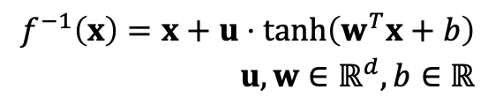
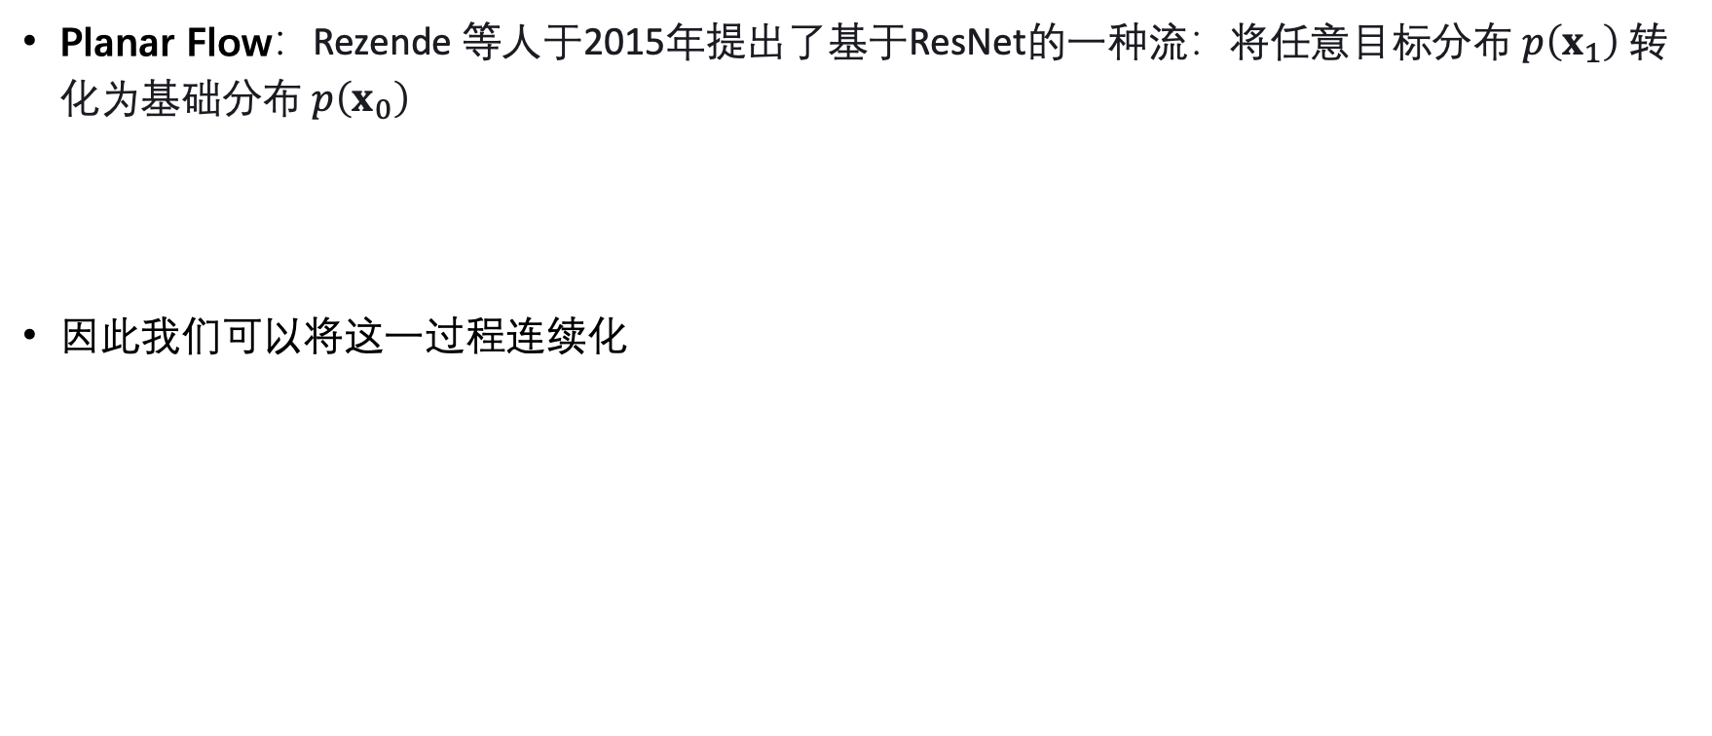
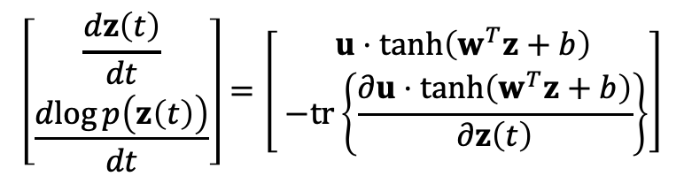
PART II 标准化流 Planar Flow
Planar Flow：Rezende 等人于2015年提出了基于ResNet的一种流：将任意目标分布 $p\left(x_{1}\right)$ 转化为基础分布 $p\left(x_{0}\right)$
因此我们可以将这一过程连续化
$$\begin{aligned}f^{−1}\left(x\right)=x+u⋅\tanh\left(w^{T}x+b\right)& \\ u,w∈ℝ^{d}, b∈ℝ&\end{aligned}$$
$$\left[\begin{matrix}\frac{dz\left(t\right)}{dt} \\ \frac{\operatorname{dlog}{p\left(z\left(t\right)\right)}}{dt}\end{matrix}\right]=\left[\begin{matrix}u⋅\tanh\left(w^{T}z+b\right) \\ −tr\left\{\frac{∂u⋅\tanh\left(w^{T}z+b\right)}{∂z\left(t\right)}\right\}\end{matrix}\right]$$
Rezende, D., & Mohamed, S. (2015, June). Variational inference with normalizing flows. In International conference on machine learning (pp. 1530-1538). PMLR.

Slide 19
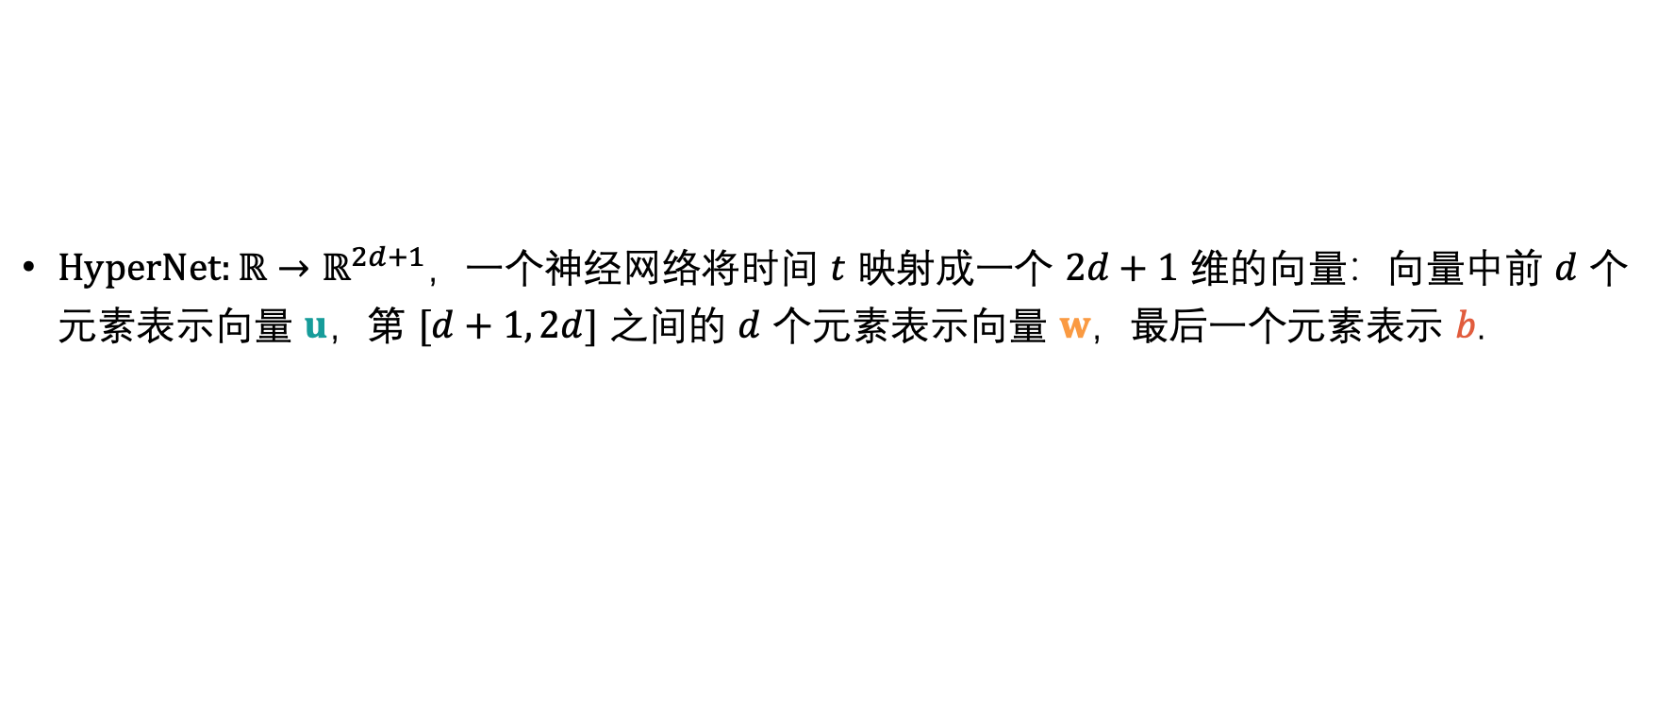
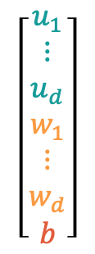
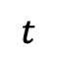
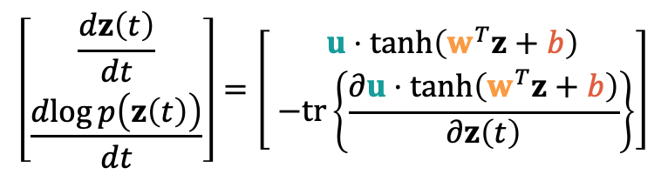
PART II 标准化流 Planar Flow
$HyperNet:ℝ→ℝ^{2d+1}$，一个神经网络将时间 $t$ 映射成一个 $2d+1$ 维的向量：向量中前 $d$ 个元素表示向量 $u$，第 $[d+1, 2d]$ 之间的 $d$ 个元素表示向量 $w$，最后一个元素表示 $b$.
$$\left[\begin{matrix}\frac{dz\left(t\right)}{dt} \\ \frac{\operatorname{dlog}{p\left(z\left(t\right)\right)}}{dt}\end{matrix}\right]=\left[\begin{matrix}u⋅\tanh\left(w^{T}z+b\right) \\ −tr\left\{\frac{∂u⋅\tanh\left(w^{T}z+b\right)}{∂z\left(t\right)}\right\}\end{matrix}\right]$$
$$\left[\begin{matrix}u_{1} \\ ⋮ \\ u_{d} \\ w_{1} \\ ⋮ \\ w_{d} \\ b\end{matrix}\right]$$
$$t$$
HyperNet

Slide 20
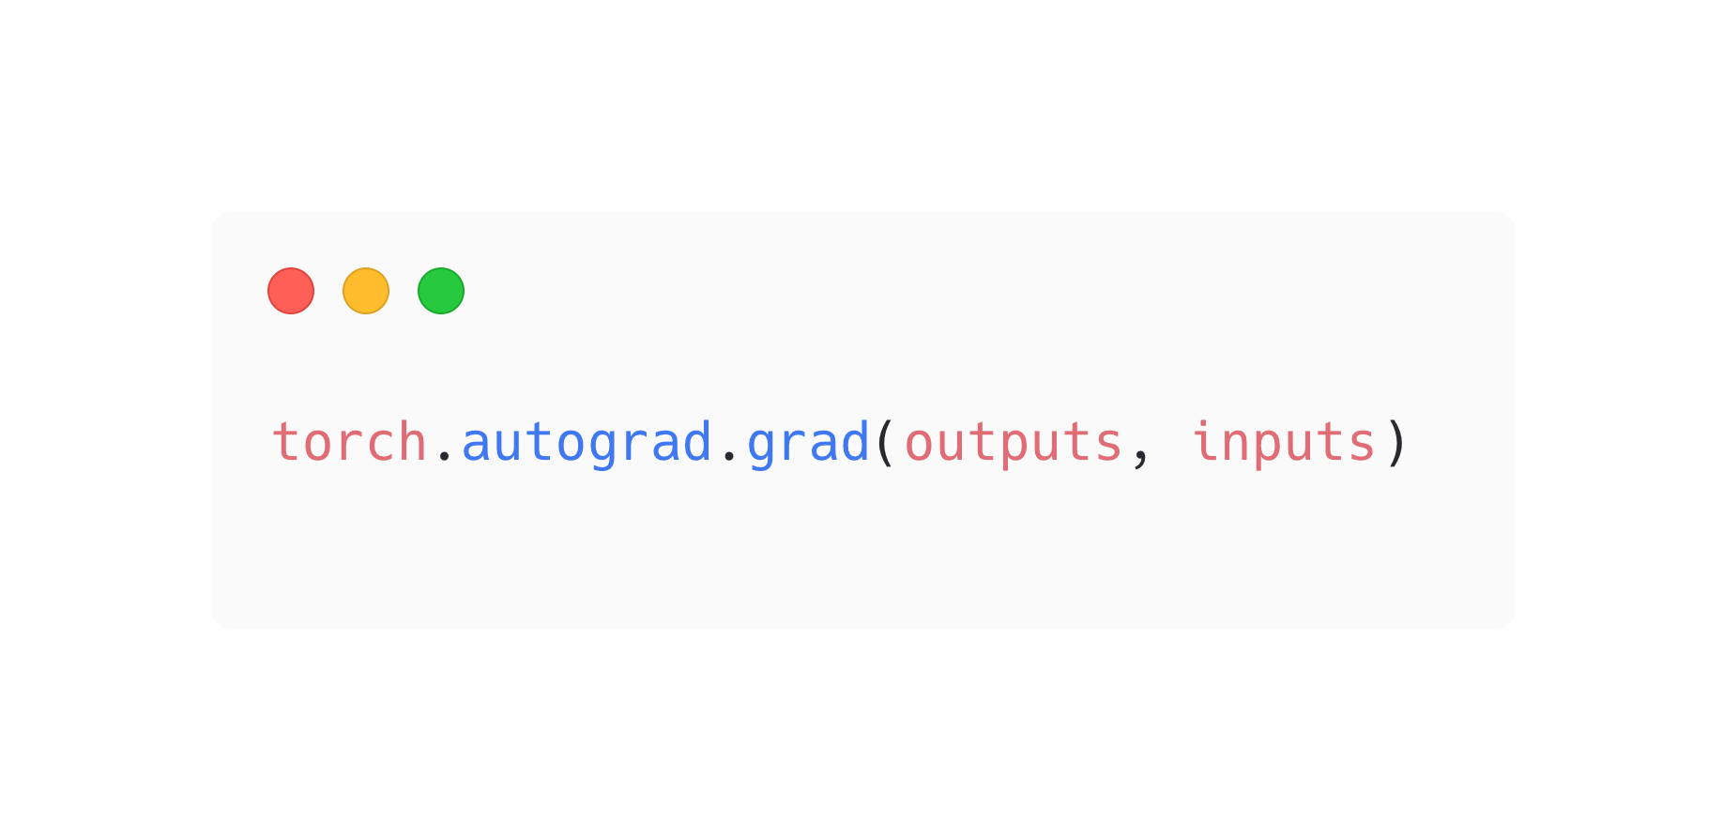

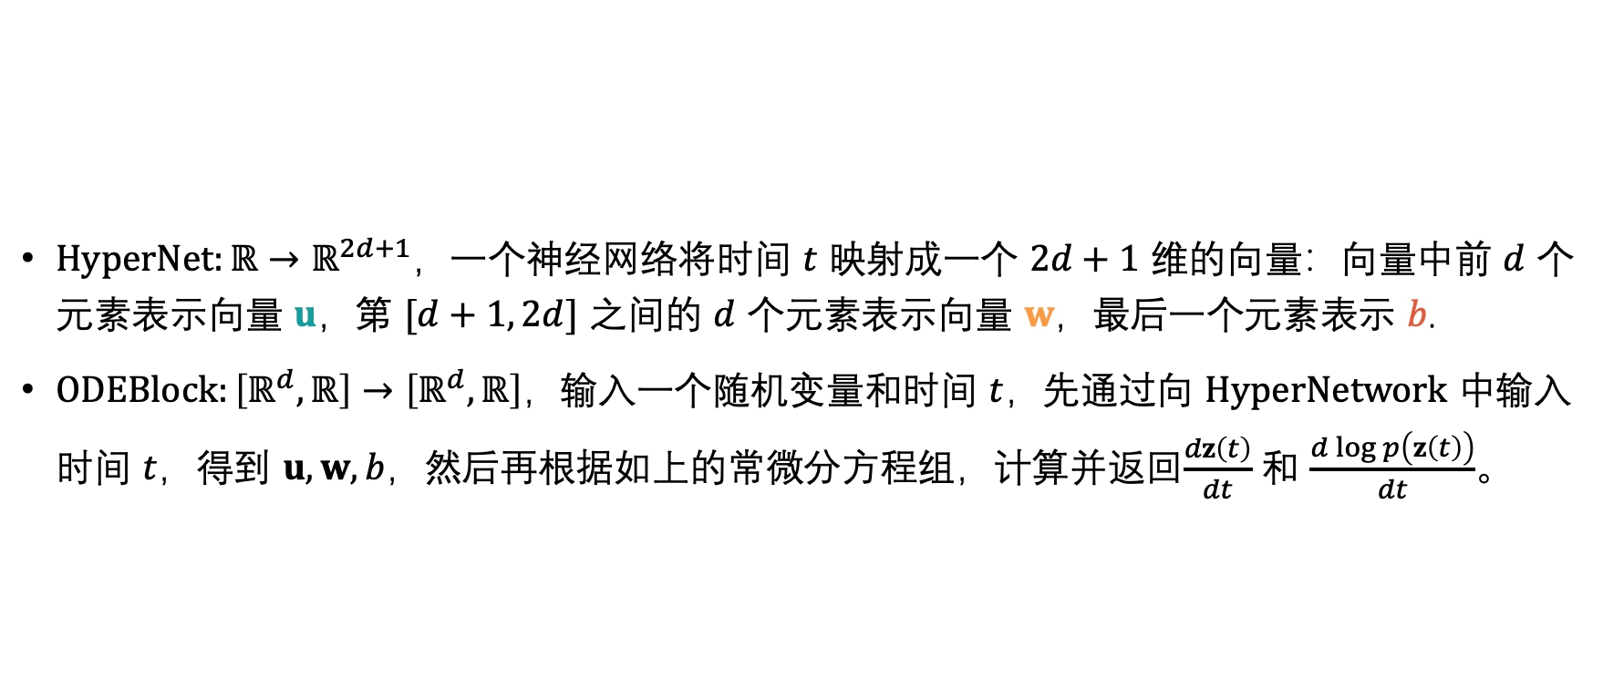
PART II 标准化流 Planar Flow
$HyperNet:ℝ→ℝ^{2d+1}，$一个神经网络将时间 $t$ 映射成一个 $2d+1$ 维的向量：向量中前 $d$ 个元素表示向量 $u$，第 $[d+1, 2d]$ 之间的 $d$ 个元素表示向量 $w$，最后一个元素表示 $b$.
$ODEBlock:\left[ℝ^{d},ℝ\right]→\left[ℝ^{d}, ℝ\right]$，输入一个随机变量和时间 $t$，先通过向 $HyperNetwork$ 中输入时间 $t$，得到 $u,w,b$，然后再根据如上的常微分方程组，计算并返回$\frac{dz\left(t\right)}{dt}$ 和 $\frac{d\log{p\left(z\left(t\right)\right)}}{dt}$。
$$\left[\begin{matrix}\frac{dz\left(t\right)}{dt} \\ \frac{\operatorname{dlog}{p\left(z\left(t\right)\right)}}{dt}\end{matrix}\right]=\left[\begin{matrix}u⋅\tanh\left(w^{T}z+b\right) \\ −tr\left\{\frac{∂u⋅\tanh\left(w^{T}z+b\right)}{∂z\left(t\right)}\right\}\end{matrix}\right]$$

Slide 21
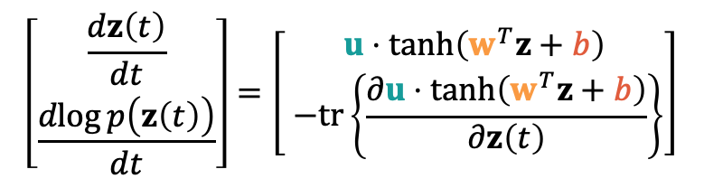
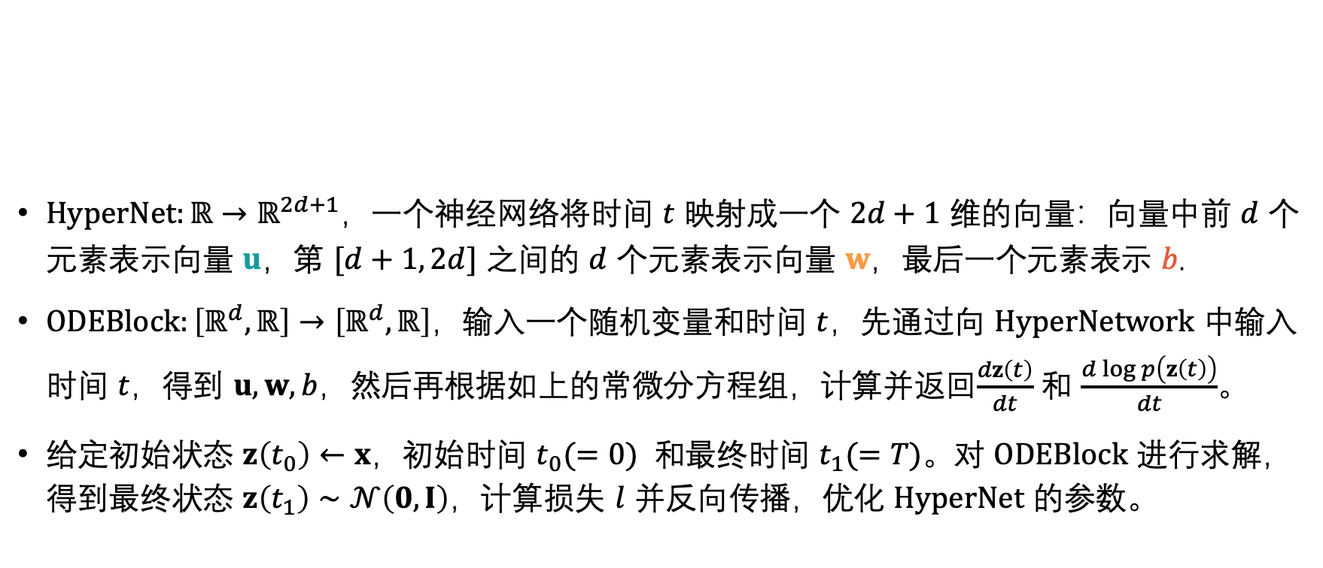
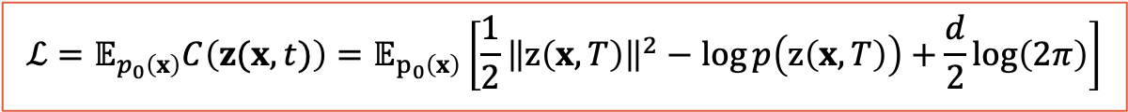
PART II 标准化流 Planar Flow
$HyperNet:ℝ→ℝ^{2d+1}，$一个神经网络将时间 $t$ 映射成一个 $2d+1$ 维的向量：向量中前 $d$ 个元素表示向量 $u$，第 $[d+1, 2d]$ 之间的 $d$ 个元素表示向量 $w$，最后一个元素表示 $b$.
$ODEBlock:\left[ℝ^{d},ℝ\right]→\left[ℝ^{d}, ℝ\right]$，输入一个随机变量和时间 $t$，先通过向 $HyperNetwork$ 中输入时间 $t$，得到 $u,w,b$，然后再根据如上的常微分方程组，计算并返回$\frac{dz\left(t\right)}{dt}$ 和 $\frac{d\log{p\left(z\left(t\right)\right)}}{dt}$。
给定初始状态 $z\left(t_{0}\right)←x$，初始时间 $t_{0}(=0)$ 和最终时间 $t_{1}(=T)$。对 $ODEBlock$ 进行求解，得到最终状态 $z\left(t_{1}\right)∼𝒩\left(0,I\right)$，计算损失 $l$ 并反向传播，优化 $HyperNet$ 的参数。
$$\left[\begin{matrix}\frac{dz\left(t\right)}{dt} \\ \frac{\operatorname{dlog}{p\left(z\left(t\right)\right)}}{dt}\end{matrix}\right]=\left[\begin{matrix}u⋅\tanh\left(w^{T}z+b\right) \\ −tr\left\{\frac{∂u⋅\tanh\left(w^{T}z+b\right)}{∂z\left(t\right)}\right\}\end{matrix}\right]$$
$$ℒ=𝔼_{p_{0}\left(x\right)}C\left(z(x,t)\right)=𝔼_{p_{0}\left(x\right)}\left[\frac{1}{2}{\left\|z\left(x,T\right)\right\|}^{2}−\log{p\left(z\left(x,T\right)\right)}+\frac{d}{2}\log\left(2π\right)\right]$$
近似于KL散度，描述最终的随机变量服从标准正态分布的程度

Slide 22
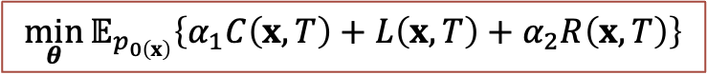
PART II 标准化流 OT Flow
Onken 等人将标准化流与运输问题 (Optimal Transport, OT) 相结合，提出了 OT 流：其主要是在之前的损失函数中引入了正则项，使得原始的分布经过更短的路程变为标准正态分布。
$$ℒ=𝔼_{p_{0}\left(x\right)}C\left(x,t\right)=𝔼_{p_{0}\left(x\right)}\left[\frac{1}{2}{\left\|z\left(x,T\right)\right\|}^{2}−\log{p\left(z\left(x,T\right)\right)}+\frac{d}{2}\log\left(2π\right)\right]$$
$$\min_{θ}{𝔼_{p_{0\left(x\right)}}\left\{α_{1}C\left(x,T\right)+L\left(x,T\right)+α_{2}R\left(x,T\right)\right\}}$$
Onken, D., Fung, S. W., Li, X., & Ruthotto, L. (2021, May). Ot-flow: Fast and accurate continuous normalizing flows via optimal transport. In Proceedings of the AAAI Conference on Artificial Intelligence (Vol. 35, No. 10, pp. 9223-9232).

Slide 23
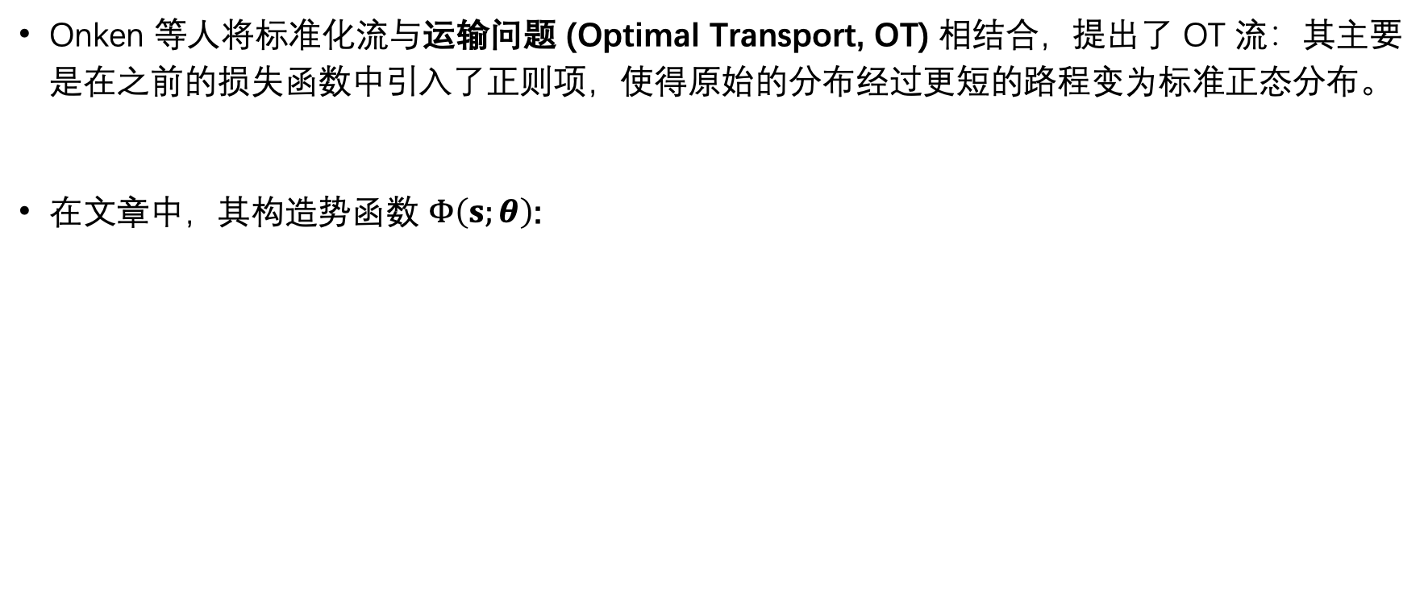
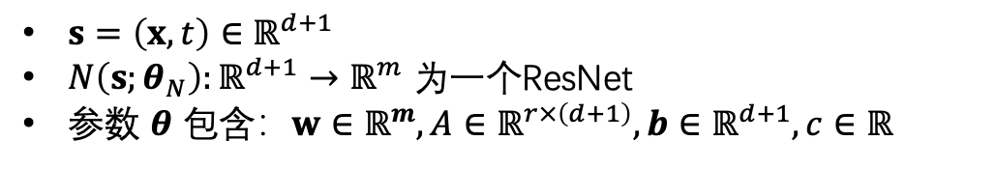
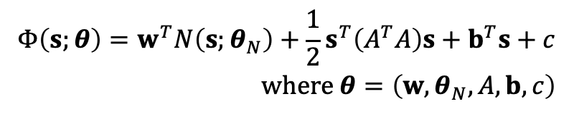
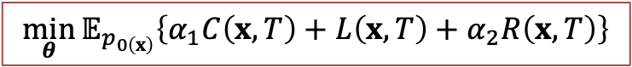
PART II 标准化流 OT Flow
Onken 等人将标准化流与运输问题 (Optimal Transport, OT) 相结合，提出了 OT 流：其主要是在之前的损失函数中引入了正则项，使得原始的分布经过更短的路程变为标准正态分布。
在文章中，其构造势函数 $Φ\left(s;θ\right)$:
$$\min_{θ}{𝔼_{p_{0\left(x\right)}}\left\{α_{1}C\left(x,T\right)+L\left(x,T\right)+α_{2}R\left(x,T\right)\right\}}$$
$$\begin{aligned}Φ\left(s;θ\right)=w^{T}N\left(s;θ_{N}\right)+\frac{1}{2}s^{T}\left(A^{T}A\right)s+b^{T}s+c& \\ where θ=\left(w, θ_{N}, A, b,c\right)&\end{aligned}$$
$s=\left(x,t\right)∈ℝ^{d+1}$
$N\left(s;θ_{N}\right):ℝ^{d+1}→ℝ^{m}$ 为一个ResNet
参数 $θ$ 包含：$w∈ℝ^{m},A∈ℝ^{r×\left(d+1\right)}, b∈ℝ^{d+1}, c∈ℝ$
Onken, D., Fung, S. W., Li, X., & Ruthotto, L. (2021, May). Ot-flow: Fast and accurate continuous normalizing flows via optimal transport. In Proceedings of the AAAI Conference on Artificial Intelligence (Vol. 35, No. 10, pp. 9223-9232).

Slide 24
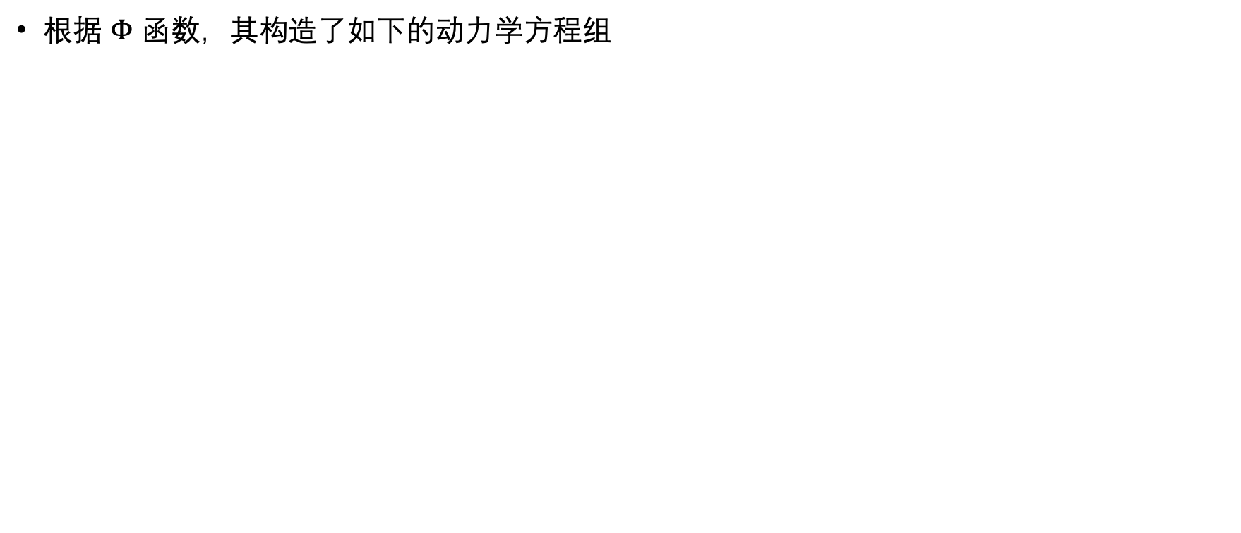
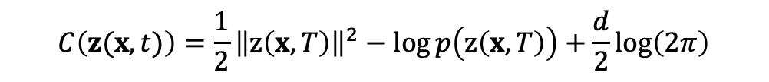
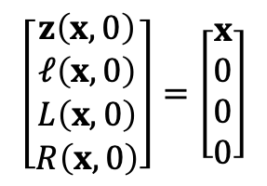
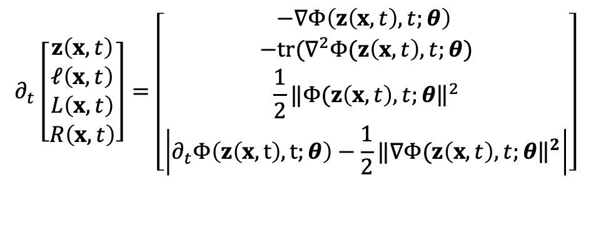
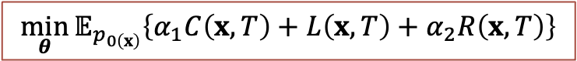
PART II 标准化流 OT Flow
$$C\left(z(x,t)\right)=\frac{1}{2}{\left\|z\left(x,T\right)\right\|}^{2}−\log{p\left(z\left(x,T\right)\right)}+\frac{d}{2}\log\left(2π\right)$$
根据 $Φ$ 函数，其构造了如下的动力学方程组
$$\min_{θ}{𝔼_{p_{0\left(x\right)}}\left\{α_{1}C\left(x,T\right)+L\left(x,T\right)+α_{2}R\left(x,T\right)\right\}}$$
$$∂_{t}\left[\begin{matrix}z\left(x,t\right) \\ ℓ\left(x,t\right) \\ L\left(x,t\right) \\ R\left(x,t\right)\end{matrix}\right]=\left[\begin{matrix}−∇Φ\left(z\left(x,t\right),t;θ\right) \\ −tr(∇^{2}Φ(z\left(x,t\right),t;θ) \\ \frac{1}{2}‖Φ(z\left(x,t\right),t;θ{\left.​\right\|}^{2} \\ \left|∂_{t}Φ\left(z\left(x,t\right),t;θ\right)−\frac{1}{2}‖∇Φ(z\left(x,t\right),t;θ{\left.​\right\|}^{2}\right|\end{matrix}\right]$$
$$\left[\begin{matrix}z\left(x,0\right) \\ ℓ\left(x,0\right) \\ L\left(x,0\right) \\ R\left(x,0\right)\end{matrix}\right]=\left[\begin{matrix}x \\ 0 \\ 0 \\ 0\end{matrix}\right]$$
Onken, D., Fung, S. W., Li, X., & Ruthotto, L. (2021, May). Ot-flow: Fast and accurate continuous normalizing flows via optimal transport. In Proceedings of the AAAI Conference on Artificial Intelligence (Vol. 35, No. 10, pp. 9223-9232).

Slide 25
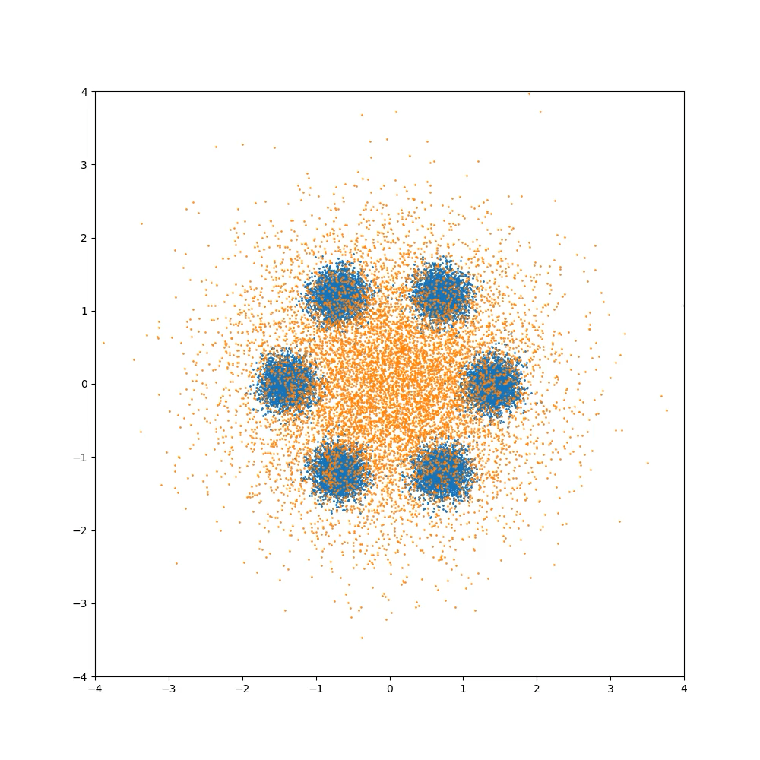
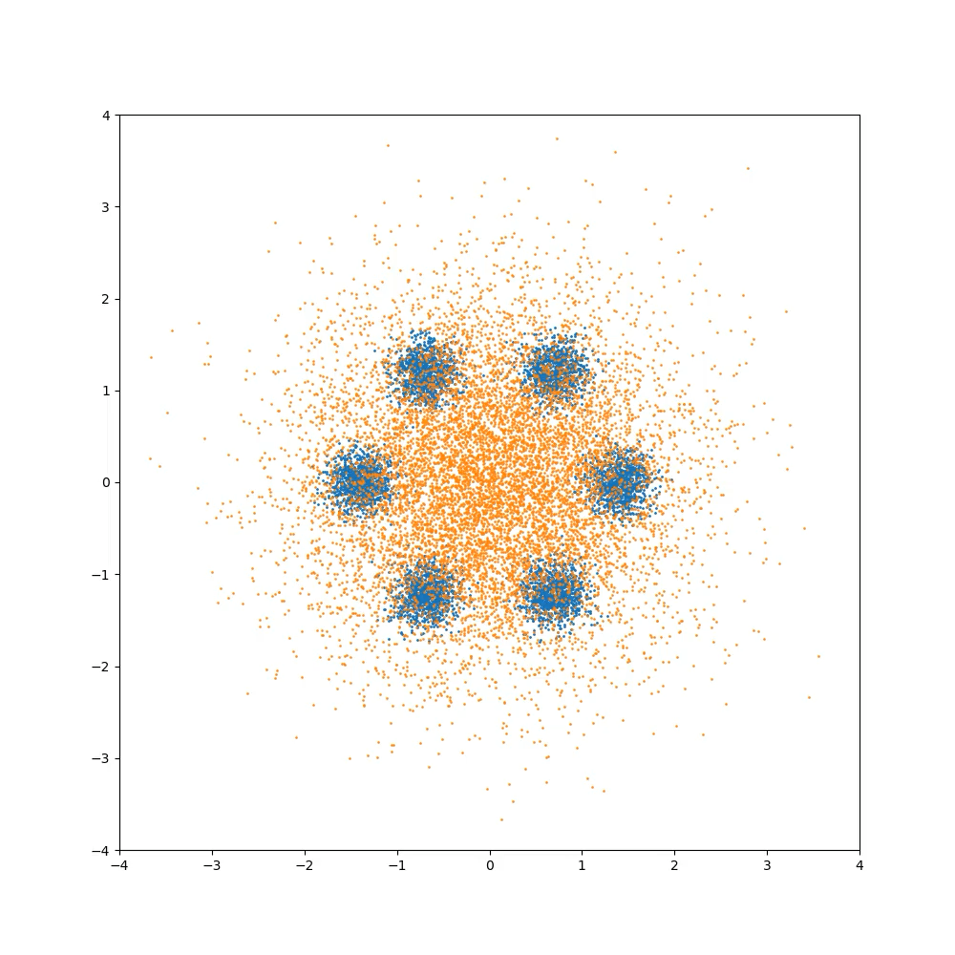
PART II 标准化流 Result
Planar Flow
OT-Flow

Slide 26
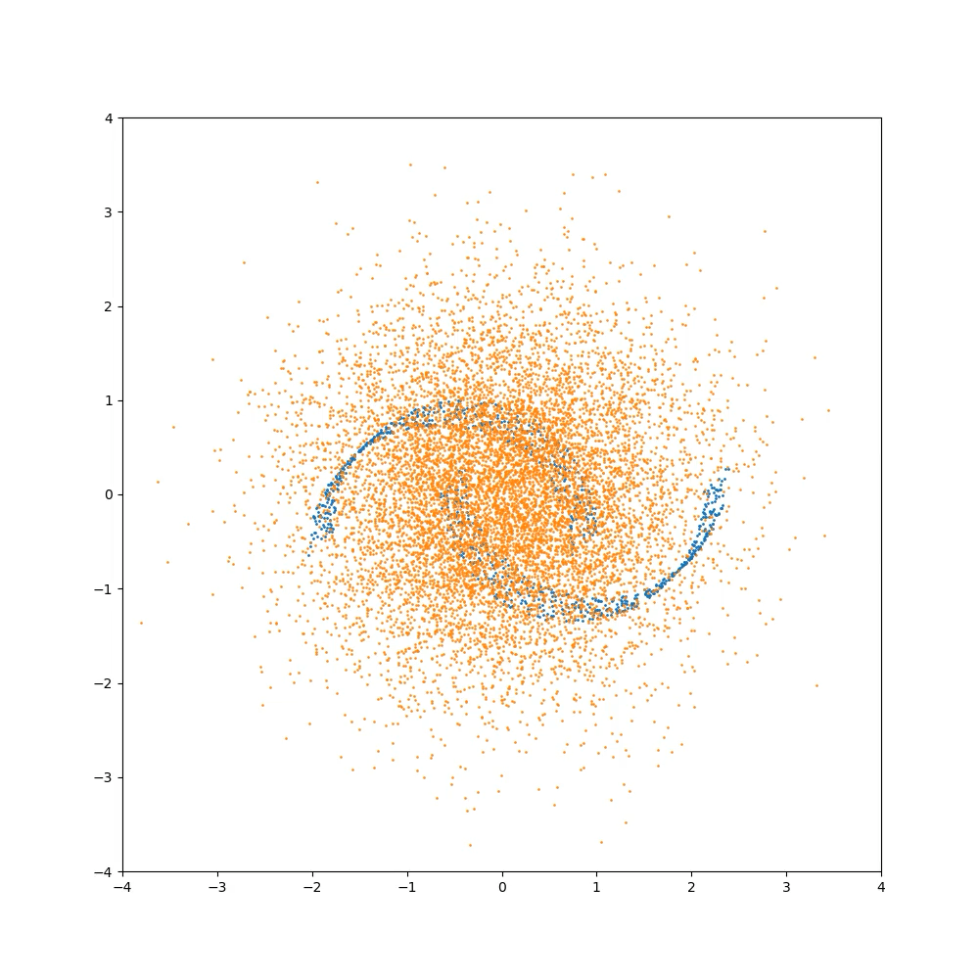
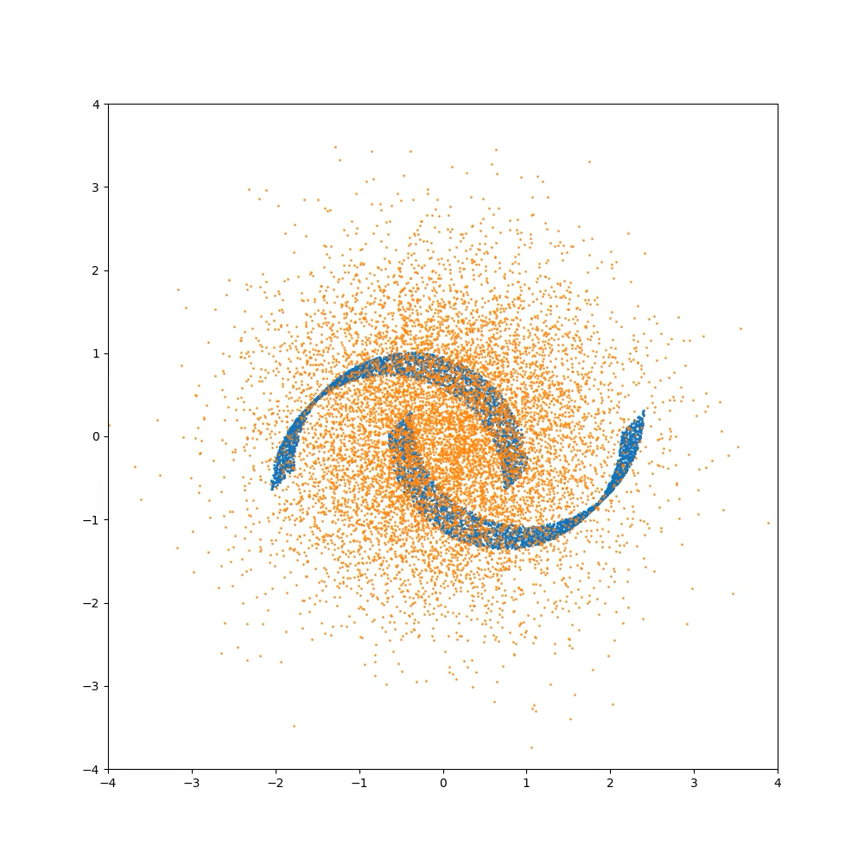
PART II 标准化流 Result
Planar Flow
OT-Flow

Slide 27
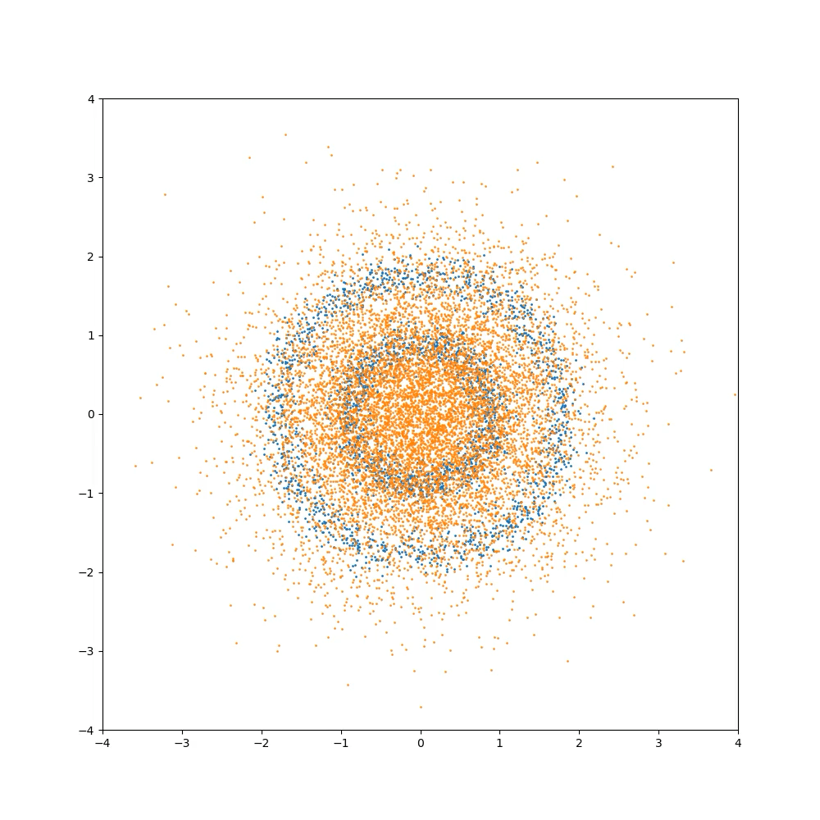

PART II 标准化流 Result
Planar Flow
OT-Flow

Slide 28
PART III 信息压缩
龙裕坤

Slide 29

PART III 信息压缩
信息压缩 (Information Squeeze) 的目标是从含有噪音的高维微观状态中恢复出未知的真实宏观状态，在张江老师的工作Neural Information Squeezer for Causal Emergence中这一过程被认为体现了因果涌现:
$$Micro States⇒Macro States$$
实现过程：端到端地训练一个机器学习架构：Neural Information Squeezer (NIS)
模型结构：一对可逆且共享参数的编码器/解码器，一个宏观动力学学习器

Slide 30


PART III 信息压缩
编码器的输入$x_{t}为$微观状态，假设具有维度$m$
编码器的输出$φ$为特征向量，人为丢弃$s$个维度，得到宏观状态$y_{t}$（使信息自发地压缩到保留的维度中）
利用一个宏观动力学学习器$f$学习到$y_{t}$的动力学形式，依此得到宏观状态$y_{t+1}$（原文中由一个简单的前馈神经网络实现）
为$y_{t+1}$补充维度$s$的高斯噪声$N$，将之作为解码器的输入，输出预测的微观状态${\hat{x}}_{t+1}$
计算真实微观状态$x_{t+1}$与预测值${\hat{x}}_{t+1}$之间的损失函数$MSE$，反向传播实现端到端学习
*图片引用自Zhang, J., & Liu, K. (2022). Neural information squeezer for causal emergence. Entropy, 25(1), 26.

Slide 31




PART III 信息压缩
宏观动力学学习器分为两个部分：Ode Function与Ode Solver
$y_{t+1}=\int_{t}^{t+1}{f}dt+y_{t}$，$f$即为宏观状态的动力学，时间步$dt=1$
Ode Function是一个三层的前馈神经网络
Ode Solver
$$y_{t}$$
$$y_{t+1}$$
$dt=1$Adjoint
Ode Function
3 layers linear
Hidden neurons: 64
64*4 Linear
4*64 Linear
64*64 Linear
Relu
Relu

Slide 32


PART III 信息压缩
可逆编码器解码器为RealNVP
为保证可逆输入被分为$x_{1}，x_{2}$
$s_{1}与s_{2}$为一对共享参数的神经网络，$t_{1}$与$t_{2}$为一对共享参数的神经网络
正向过程: $x_{1}^{′}=x_{1}∗e^{s_{1}}+t_{1}，$逆向过程:$x_{2}={(x}_{2}^{′}−t_{2})∗e^{{−s}_{2}}$
激活函数为$tanh⁡( )，$防止指数超过浮点数上限
串联三个RealNVP结构作为编码器/解码器
*图片引用自Zhang, J., & Liu, K. (2022). Neural information squeezer for causal emergence. Entropy, 25(1), 26.

Slide 33

PART III 信息压缩
简单的弹簧振子系统，弹簧振子可以简单地由位置$z$及速度$v$定义，有动力学方程：
$$\left\{\begin{aligned}&\frac{dz}{dt}=v \\ &\frac{dv}{dt}=−z\end{aligned}\right.$$
因此一个弹簧振子系统的状态可以被表述为 $x=\left(z,v\right)$→宏观状态
现在假设利用两个传感器对这个弹簧振子系统进行观测，由于存在观测误差，因此观测得到的状态存在噪音

Slide 34

PART III 信息压缩
不妨设
$$\left\{\begin{aligned}x_{1}=x+ξ \\ x_{2}=x−ξ\end{aligned}\right.$$
其中$ξ\sim N(0,conv)$, 也即噪音服从二维高斯分布
$$conv=\left[\begin{matrix} δ_{1} & 0 \\ 0 & δ_{2}\end{matrix}\right]$$
将$x_{1}$与$x_{2}$联合起来，得到一个四维的向量，这就是定义的微观状态，其中$δ_{1},δ_{2}分别$为$z, v$的标准差
生成$1.28∗{10}^{6}$个弹簧振子，分成$1∗{10}^{4}$个批次，batch size为128，训练5个Epoch，编码器输出丢弃维度$s=2$

Slide 35


PART III 信息压缩
NIS恢复出的宏观状态与真实的宏观状态
预测的宏观动力学与真实的宏观动力学

Slide 36


PART III 信息压缩
400个时间步后的真实轨迹和预测轨迹
动态轨迹

Slide 37






PART III 信息压缩
$$x= \int_{t+1}^{t}{f}dt+\hat{x}$$
Ode Solver
$$x$$
$$\hat{x}$$
可逆编码器替换为Neural Ode
正向过程：$\hat{x}=\int_{t}^{t+1}{f}dt+x$
逆向过程：$x= \int_{t+1}^{t}{f}dt+\hat{x}$
Ode Function 为六层前馈神经网络
特征提取，而非真实的时间步
$dt=1$Adjoint
$$\hat{x}=\int_{t}^{t+1}{f}dt+x$$
Ode Function
6 layers linear
Hidden neurons: 64
64*4 Linear
64*4 Linear
4*64 Linear
64*64 Linear
Relu
4*64 Linear
64*64 Linear
Relu
Relu
Relu
Relu

Slide 38


PART III 信息压缩
Ode NIS恢复出的宏观状态与真实的宏观状态
预测的宏观动力学与真实的宏观动力学

Slide 39


PART III 信息压缩
400个时间步后的真实轨迹和预测轨迹
动态轨迹

Slide 40
PART IV 实际应用
龙裕坤

Slide 41
PART IV 实际应用
MIT-BIH 心律失常数据库（MIT-BIH Arrhythmia Database）是由麻省理工学院计算机科学与人工智能实验室（MIT CSAIL）和贝斯以色列女执事医疗中心（Beth Israel Deaconess Medical Center）合作开发的。该数据库被广泛用于研究和开发心电图（ECG）信号的自动分析算法。
数据为187个采样点的ECG数据，共分为五类：
0 class: Normal beat
1 class: Supraventricular premature beat
2 class: Premature ventricular contraction
3 class: Fusion of ventricular and normal beat
4 class: Unclassified beat
0 class的数据过多，导致数据集严重不平衡，因此随机舍弃了一部分0 class数据，最后形成具有22330条数据的训练集与有5585条数据的测试集

Slide 42
PART IV 实际应用
Down Sampling Layers
3*conv1d 2*Norm
Neural Ode Feature Layers
Ode Function:
2*conv1d 3*Norm
FC Layers
1*Norm 1*AvgPool 1*Linear
网络结构包括：降采样层，特征提取层，全连接层，其中特征提取层为Neural Ode
Ode Solver的时间步长为1
Batch Size 为 128，训练了10个Epoch

Slide 43

PART IV 实际应用
MIT-BIH测试集上的分类结果

Slide 44
Thanks!

